Slide 1

Covid Diffusion Simulator
Ferrari Nathan SAMT I3AA 13.01.2022

Slide 2
Indice
Introduzione
Analisi
Progettazione
Implementazione
Conclusioni

Slide 3
Introduzione
09.09.2021-23.12.2021
Supervisore: Geo Petrini
Mandante: Luca Muggiasca
Simulazione pressoché realistica
Intrattenimento

Slide 4
Analisi
Pubblico e disponibile
Simulazione personalizzabile
Applicazione priva di login
Mezzi
Visual Studio Code v.1.58
Boostrap
Plotly

Slide 5
Analisi Requisiti principali
Campo di simulazione
La simulazione deve essere parametrizzata
Le persone si devono muovere liberamente spargendo il virus
Deve essere presente una sezione con le statistiche

Slide 6
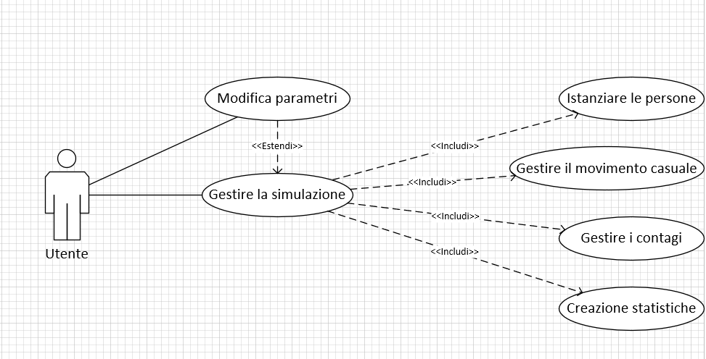
Analisi Use case

Slide 7
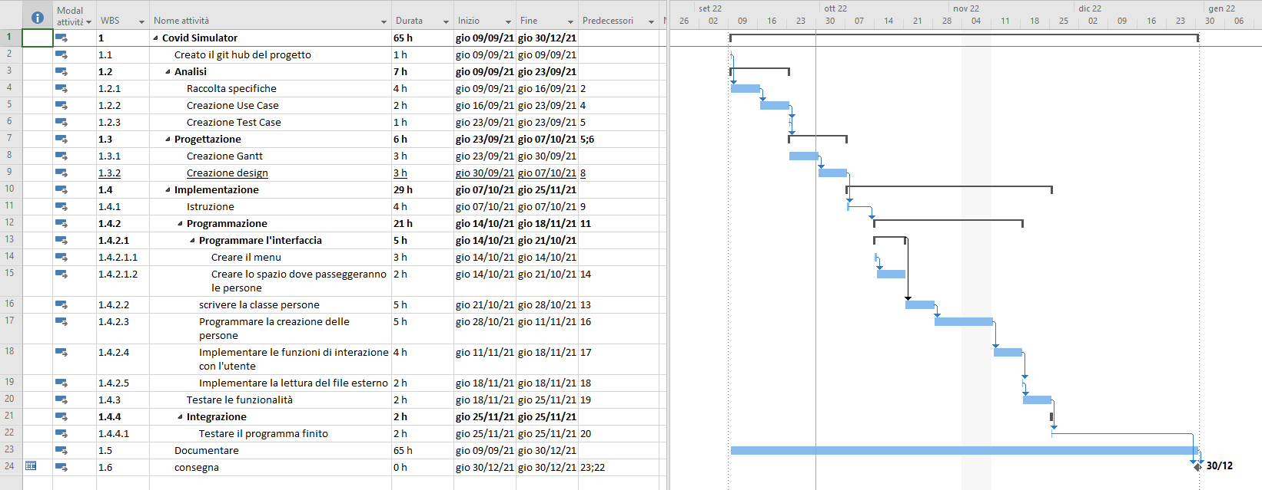
Analisi Pianificazione

Slide 8
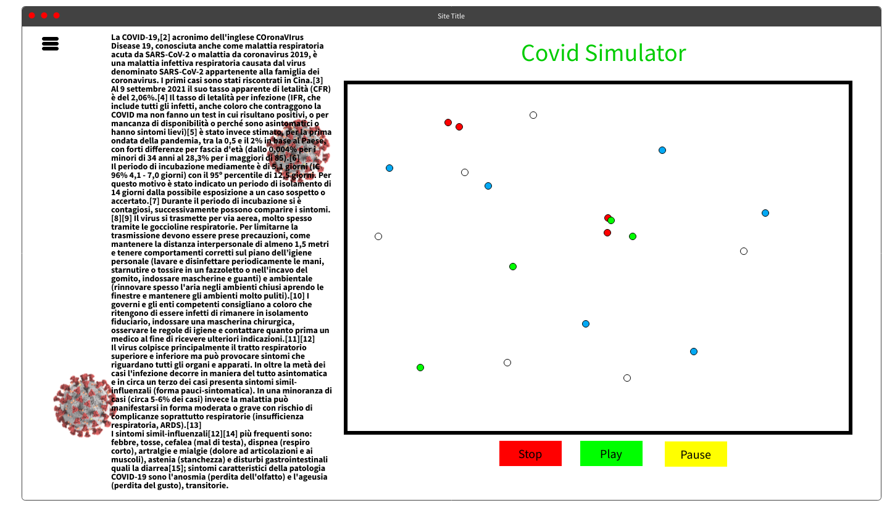
Progettazione Design(Home)

Slide 9
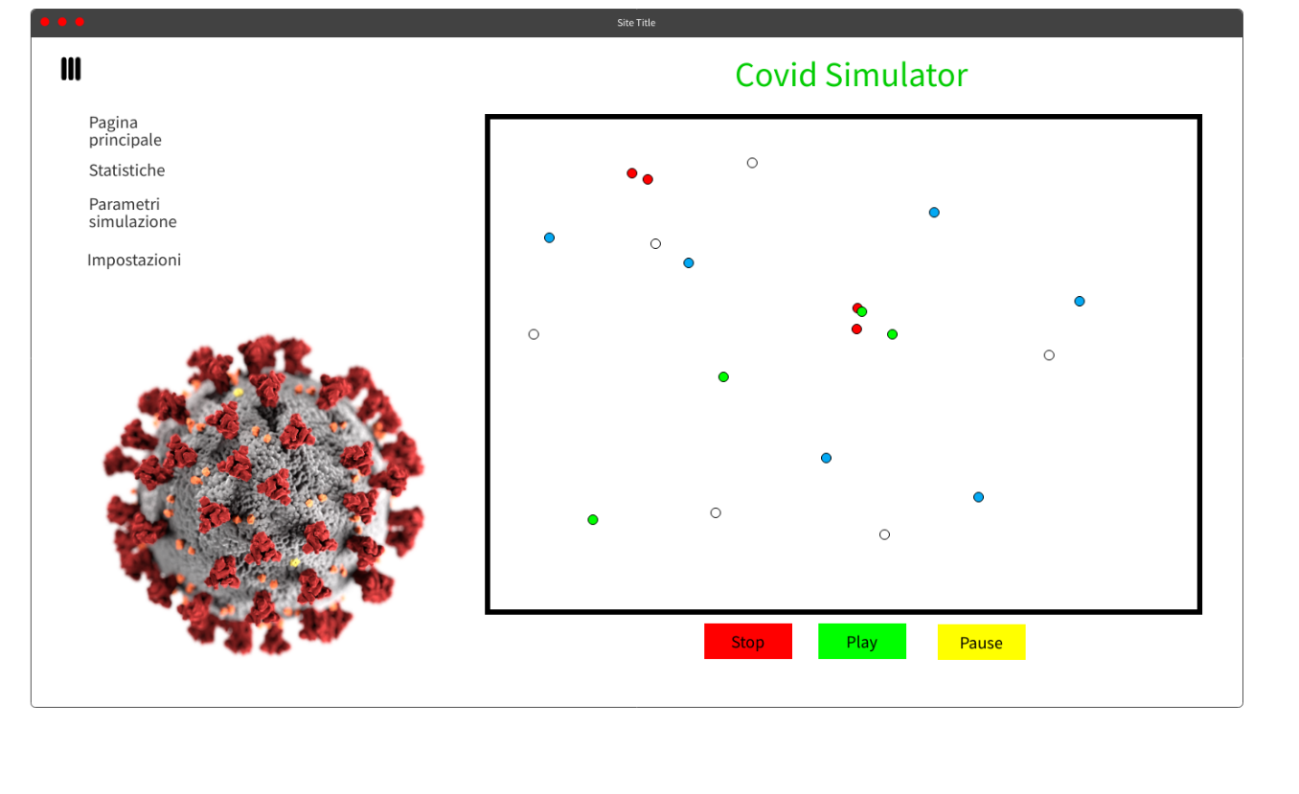
Progettazione Design(Menu)

Slide 10
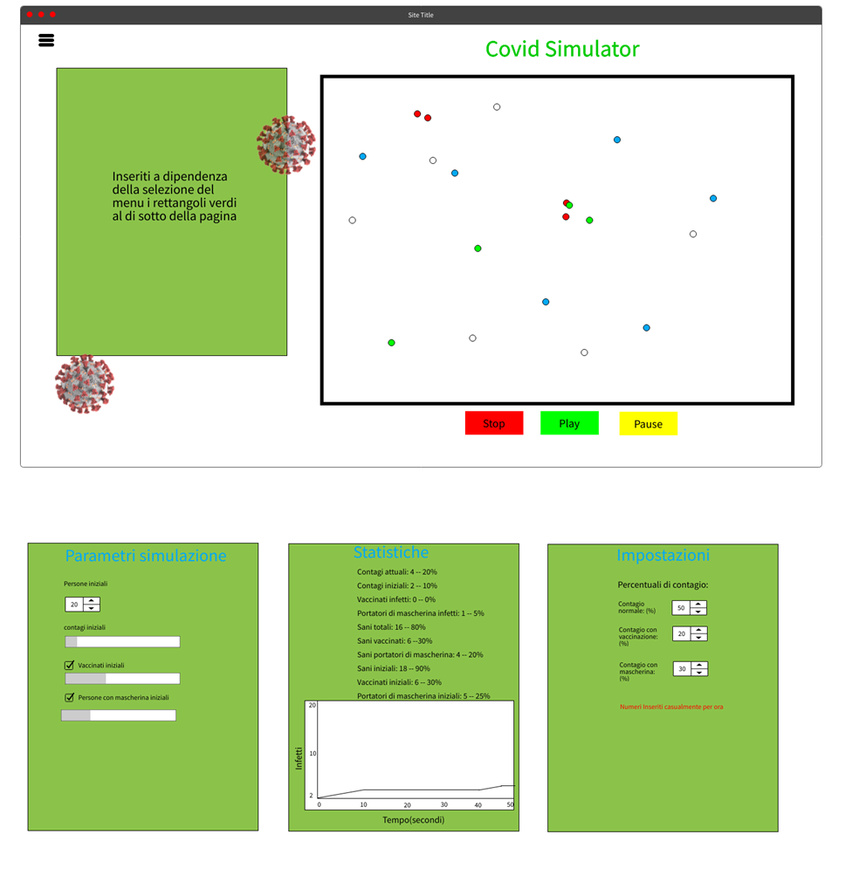
Progettazione Design(sezioni)

Slide 11
Implementazione
1 classe js(human)
1 file html
1 file js
Gestisce il collegamento tra classe e html
gestisce lo script della pagina html

Slide 12
Conclusioni Test
TC-001 → Controllare il funzionamento degli elementi HTML
TC-002 → Controllo della creazione della simulazione(persone)
TC-003 → Controllare che le palline si muovano casualmente
TC-004 → Controllare le statistiche
TC-005 → Controllare limitazioni

Slide 13

Risultati Test
Tutti i test positivi
Nessuna limitazione conosciuta rispetto ai requisiti

Slide 14
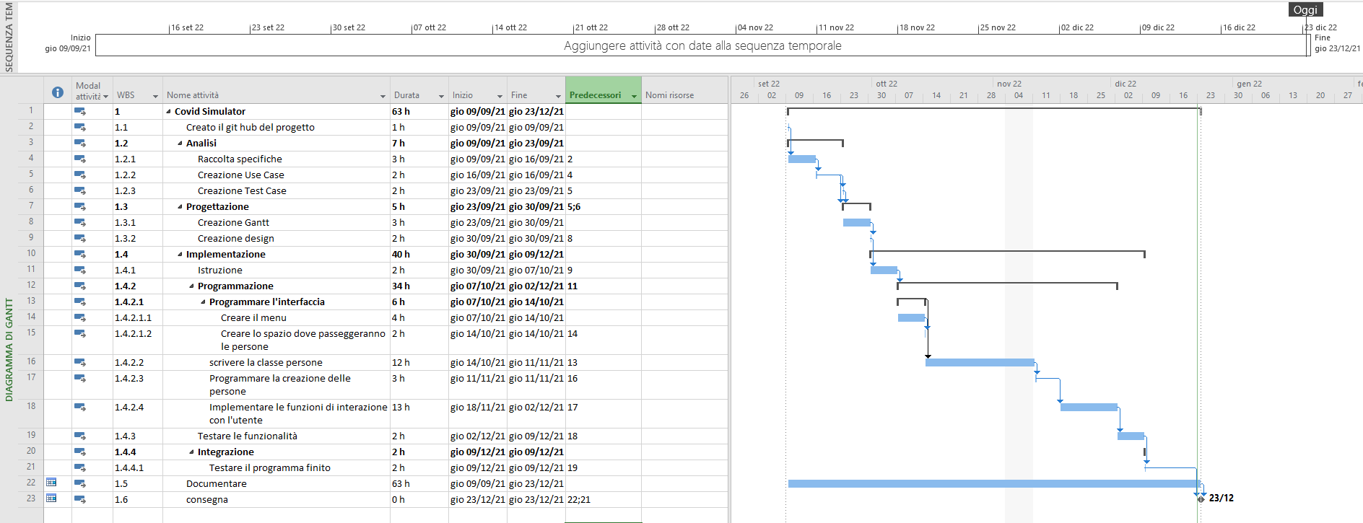
Conclusioni Consuntivo

Slide 15
Conclusioni
Sviluppi possibili
Creazione spazio reale come una città
Vendesi mascherine o degrado vaccinale con delle dosi booster

Slide 16
Conclusioni
Considerazioni Personali
Imparare a gestire un progetto
Impegno
Soddisfazione
Divertimento

Slide 17
Grazie per l’attenzione
Ora vi mostrerò una demo

